Slide 1
共形映射

Slide 2


一、解析函数导数的几何意义

Slide 3








说明: 转动角的大小与方向跟曲线C的形状无关.
映射 w=f(z) 具有转动角的不变性.
.
.
方向不变的性质, 此性质称为保角性.

Slide 4

结论:
方向无关. 所以这种映射又具有伸缩率的不变性.

Slide 5
综上所述, 有
定理一
质: (1) 保角性; (2) 伸缩率不变性.

Slide 6
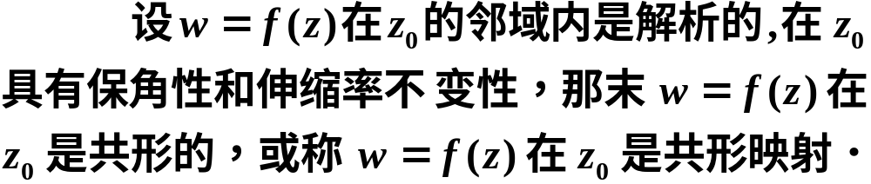
二、共形映射的概念
定义

Slide 7
分式线性映射

Slide 8
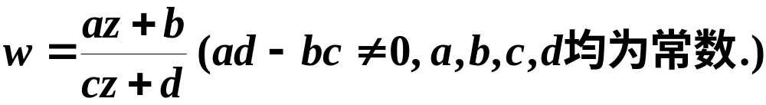
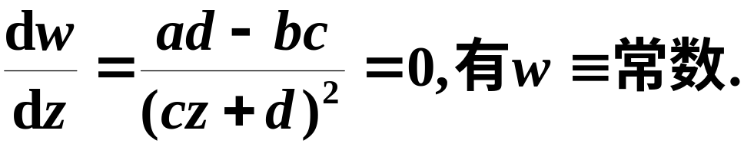
一、分式线性映射的概念
称为分式线性映射.
小知识
说明:
否则, 由于
那末整个z平面映射成 w平面上的一点.

Slide 9






二、几种简单的分式线性映射
(为方便起见, 令w平面与z平面重合)
平移映射

Slide 10







旋转与伸长(或缩短)变换
事实上, 设
那末
因此, 把z先转一个角度

Slide 11
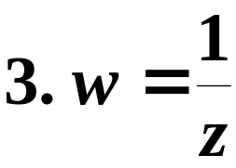
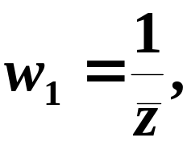



反演变换
此映射可进一步分解为
欲由点z作出点w, 可考虑如下作图次序:
关于横轴对称
关键:

Slide 12

对称点的定义:
设C为以原点为中心, r为半径的圆周. 在以
满足关系式
那末就称这两点为关于这圆周的对称点.
规定: 无穷远点的对称点是圆心O.

Slide 13








作图:
设P在C外, 从P作C的切线PT, 由T作OP的垂
.
.
.
.

Slide 14
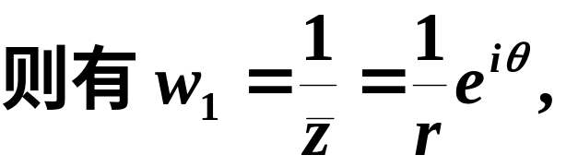
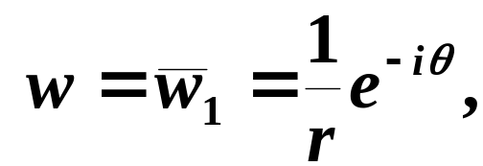



故可知:
.
关于单位圆对称
.
关于实轴对称
.

Slide 15
三、分式线性映射的性质
定理一 分式线性映射在扩充复平面上是一一对
应的，且具有保角性
定理二 分式线性映射将扩充z平面上的圆周映射
成扩充w平面上的圆周, 即具有保圆性.

Slide 16
定理三
即分式线性映射具有保对称性.

Slide 17
唯一决定分式线性映射的条件

Slide 18
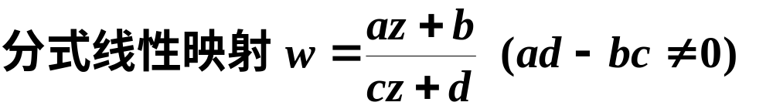


一、分式线性映射的确定
含有三个独立的常数,
只需给定三个条件就能决定一个分式线性映射.
定理

Slide 19
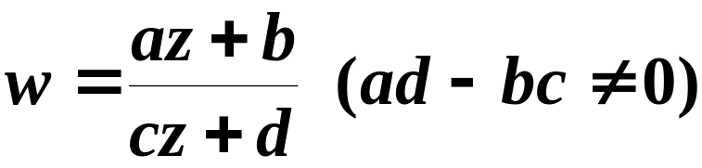
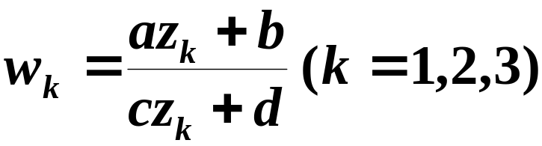

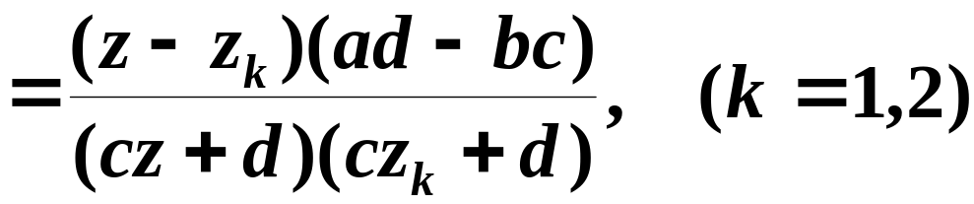

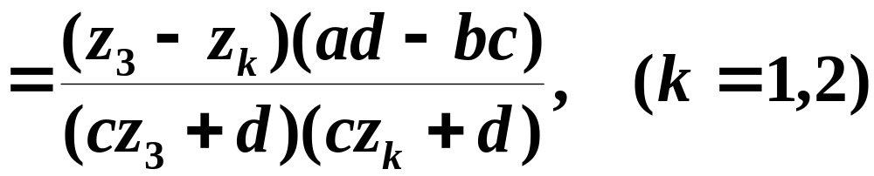

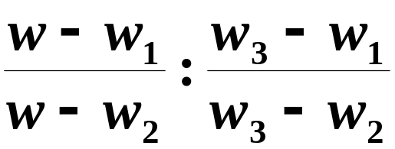
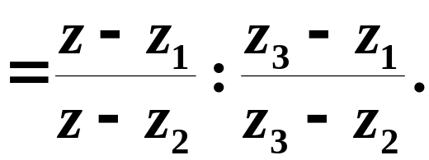
证
设
将相异点
依次映射成
由此得

Slide 20

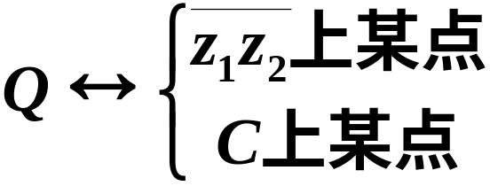






二、分式线性映射对圆域的映射
1. 问题: 圆域内部被映射成什么区域?
.
.
.
.
.
.
与一一对应性
相矛盾.
.

Slide 21



结论: 在分式线性映射下, C的内部不是映射成
判别方法:
方法1
在分式线性映射下, 如果在圆周C内任取

Slide 22







方法2
.
.
.
.
.
.

Slide 23
方法2
若绕向相反, 则C
.
.
.
.
.
.

Slide 24
方法2
若绕向相反, 则C
.
.
.
.
.
.

Slide 25
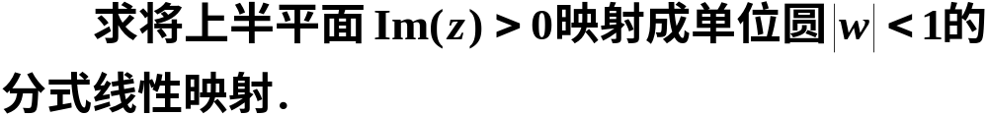










三、典型例题
例1
.
.
.
.
.
.

Slide 26



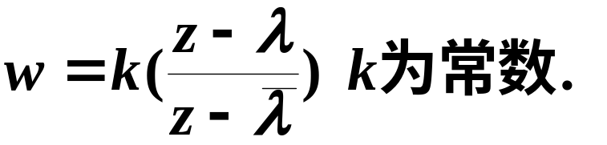
解:
设实轴映射成单位圆周,
.
.
.
则所求映射具有下列形式:

Slide 27
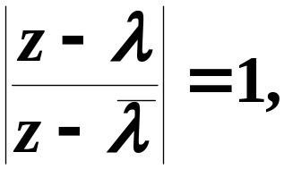

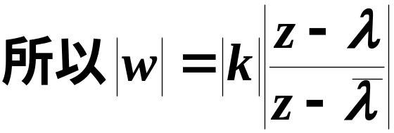


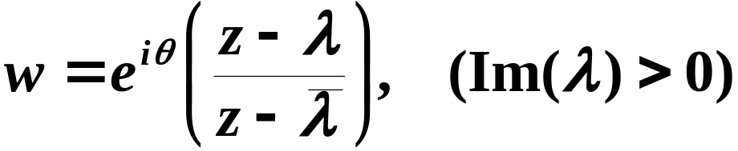
由于z为实数时,
上半平面映为单位圆的分式线性映射的一般形式

Slide 28
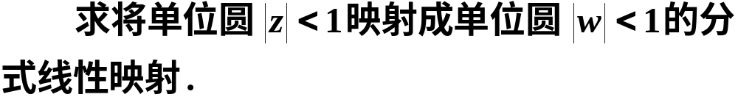


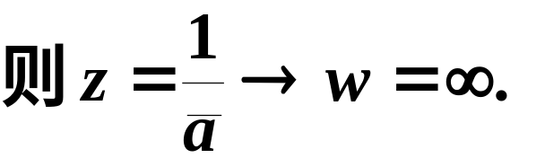

例2
.
.
.
解

Slide 29
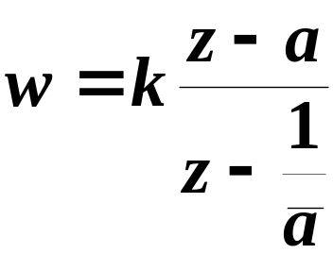
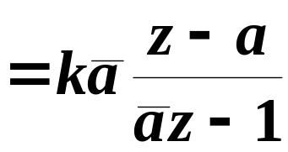
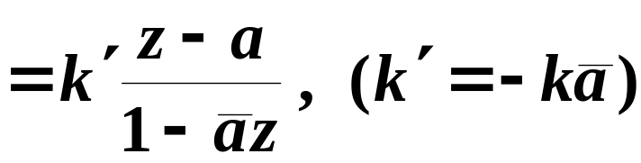
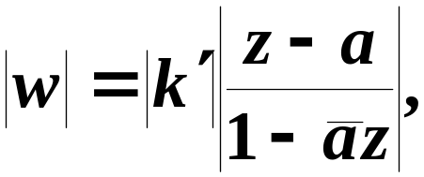

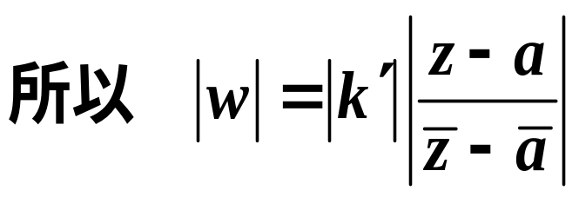

因此可设所求分式线性映射为:

Slide 30
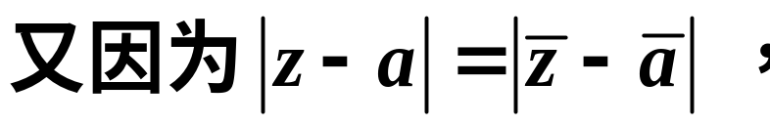


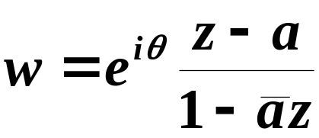

故所求分式线性映射为:
将上半平面映为单位圆的常用映射

Slide 31
几个初等函数所构成的映射
一、幂函数
二、指数函数
三、儒可夫斯基函数

Slide 32

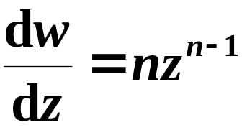

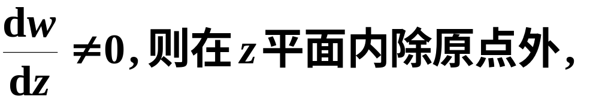
一、幂函数

Slide 33




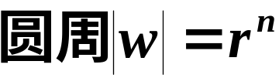


则: 1)
(特殊地: 单位圆周映射为单位圆周)
2)

Slide 34
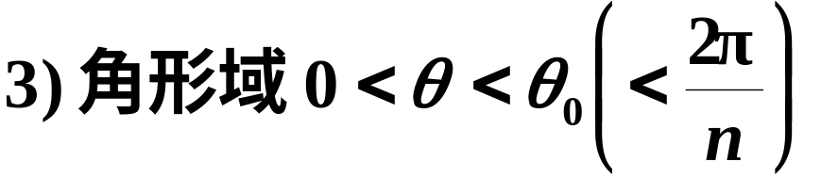




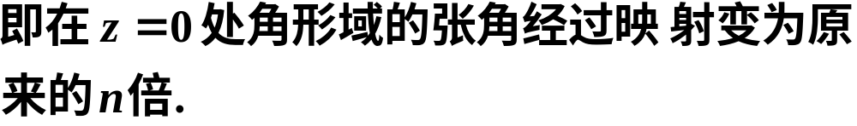
)
)

Slide 35
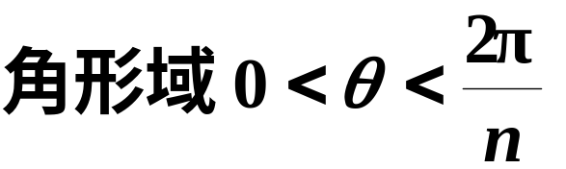


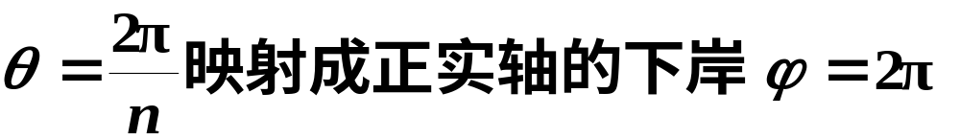
特殊地:
上岸
)
0
下岸
沿正实轴剪开的w平面

Slide 36



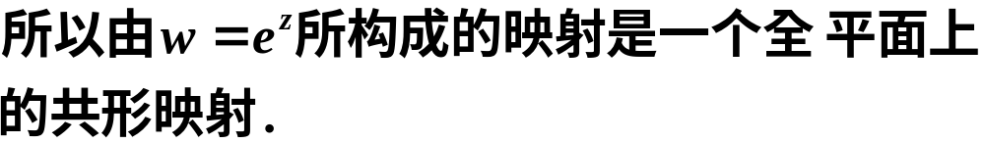






二、指数函数

Slide 37




1)
0
0
2)
0
0

Slide 38





0
0
特殊地:
0
0

Slide 39


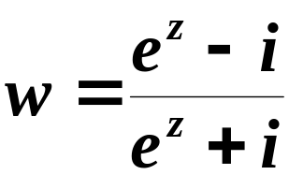



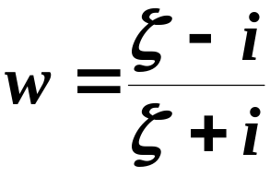

映射特点:
如果要把带形域映射成角形域, 常利用指数函数.
例4
解
?
?

Slide 40

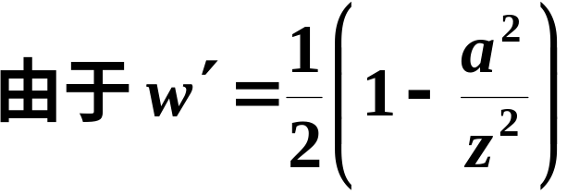

三、儒可夫斯基函数
1.定义

Slide 41


2. 问题: 儒可夫斯基函数
映射为什么区域?

Slide 42



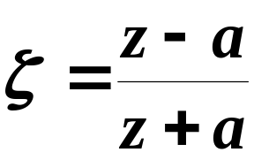
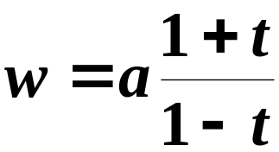



沿连接点a与-a的圆
弧割开的w平面
.
.
•
•
沿射线arg t = 2a
剪开的半平面
.

Slide 43
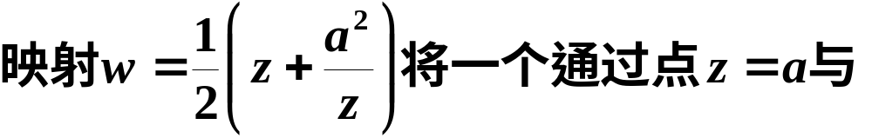


结论:

Slide 44
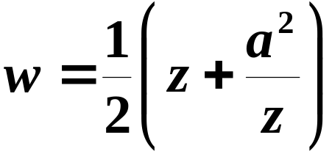




3.儒可夫斯基截线
(机翼截线)
.
.
.
.
.
.

Slide 45
机翼截线名称的由来:
且因儒可夫斯基采用它
作为机翼的型线.
.
.
假设机翼型线为此
曲线而进行一些流体力学上的理论计算，使对机
翼绕流的研究化为对圆柱绕流的研究.

Slide 46
四、小结与思考
本课我们学习了幂函数、指数函数的映射特
点, 将分式线性映射与初等函数相结合, 求一些
边界由圆周、圆弧、直线、直线段所围区域的
共形映射问题是本章的难点.

